Slide 1
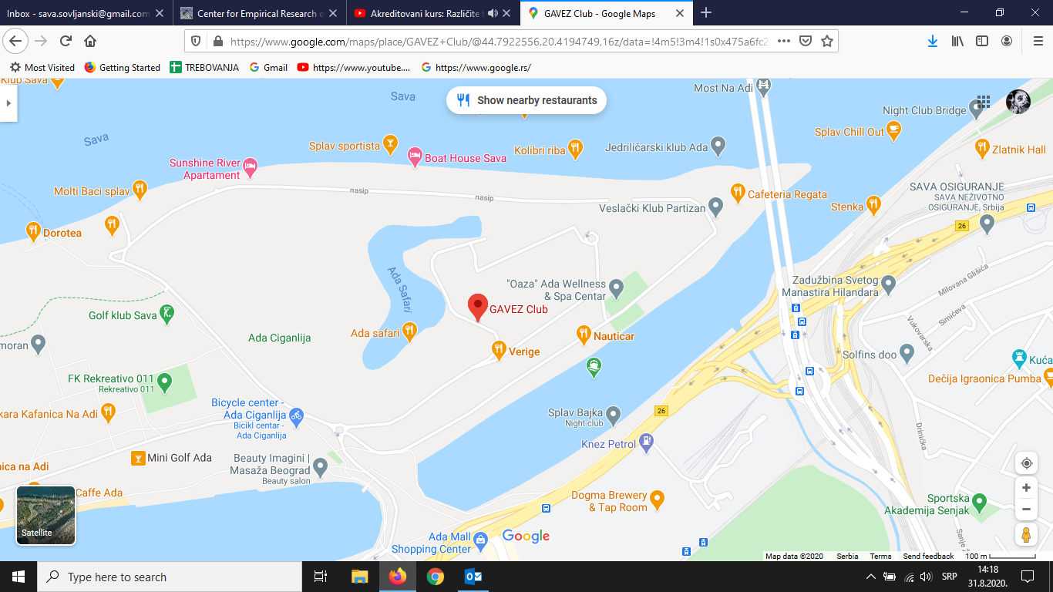

Slide 2
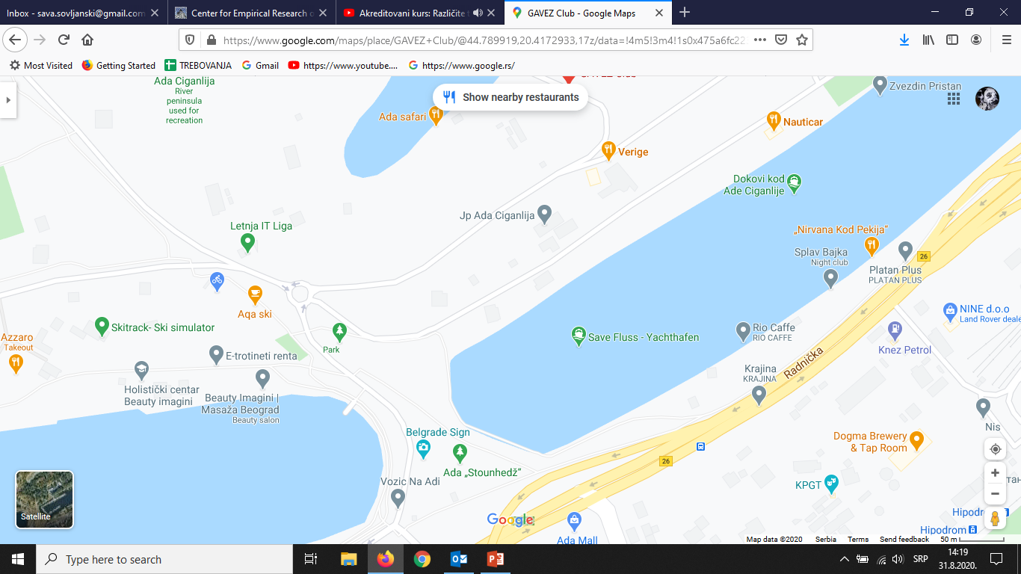

Slide 3
KRATKO UPUTSTVO
Kada se dolazi iz pravca sajma, ili silazi sa „Mosta na Adi“ u smeru ka Obrenovcu, ulica se zove Radnička, postoji prvo isključenje sa puta (na Adu), sa desne strane, ulaz na Adu-novobeogradska strana.
Skretanje desno podrazumeva prolazak naplatne rampe, gde se kupuje dnevna karta, koju čuvate i sa njom izlazite kasnije na istoj rampi samo suprotan smer.
Po prolasku naplatne rampe nailazite na, i ulazite, u kružni tok gde se isključujete na izlazu br.2 , nastavljate po isključenju u pravcu puta i nakon drugog ležećeg policajca skrećete desno na zemljani put i ulazite u šumski deo. Nemojte se plašiti, stižete u oazu mira ☺ ☺ ☺ GAVEZ vam je odmah po ulasku u oazu mira sa desne strane.

